Slide 1
OOP & Designpatterns
-Andreas Jensen

Slide 2
Hvad er OOP?
Programmeringsparadigme
- En programmerings stil / logisk tilgang til problemløsning
Idéen om at tilknytte funktionalitet til ”objekter”
Hund => Gø(), Spise(kødBen), Løbe(), Skide(dyrtTæppe)
De 4 primære principper i OOP:
Encapsulation, Data Abstraction, Inheritance & Polymorphism

Slide 3
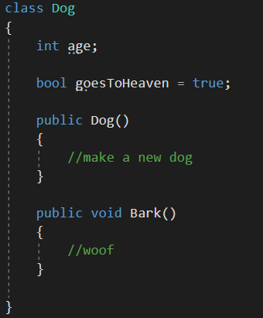
Encapsulation
Opdeler funktionalitet i klasser
Variabler og funktioner -> fields og metoder

Slide 4
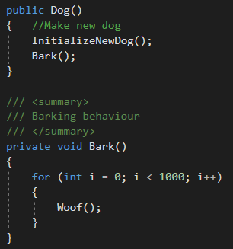
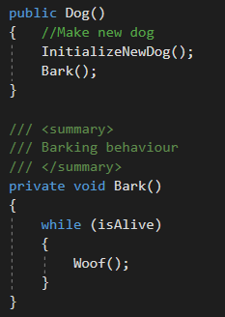
Data Abstraction
Skjul overflødig funktionalitet
Der ikke burde tilgås udefra
Simplificere dine klasser
Tillader ændringer, uden at påvirke hvordan funktionaliteter tilgås
Fx List.Sort
QuickSort / Insertion sort

Slide 5
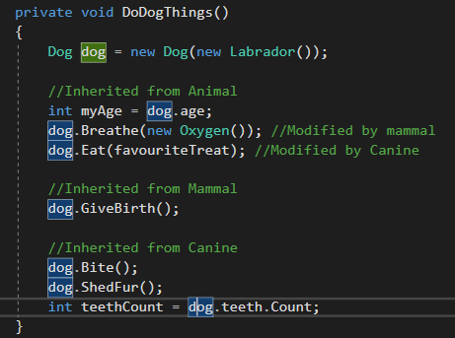
Inheritance
Idéen om at nedarve funktionalitet
#Protected access modifier
Virtual metoder – defineres men kan overskrives
Abstract metoder – Skal have en metode
Ligesom interface

Slide 6
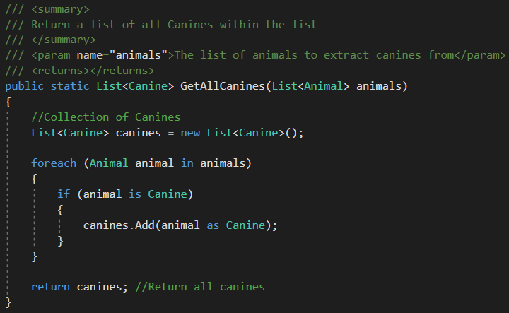
Polymorphism
Konceptet af at objekter kan have Mange forme
En hund er ikke bare en hund
Canine, Mammal, Animal

Slide 7
Design Patterns
Creational
Structural
Behavioral

Slide 8
Creational
Håndtere instancieringen af objekter
Builder
Håndtere at lave komplekse objekter => F.eks et med mange components
(undgår komplicerede constructors)
Factory
Håndtere oprettelse af underklasser => BilFactory -> Volvo
Object Pool
Genbruger objekter
Singleton
Kun et objekt
Flere patterns bruges sammen
Fx Singleton objectpool som benytter Builder pattern

Slide 9
Structural
Component / Composite
Frakobler / isolerer funktionalitet
Nemmere at tilføje nyt funktionaliteter
Fjern/tilføje komponenter i run-time
Spilfigur( +Bevægelse, +Skyd, +Collision, +SpecialAbility)
Decorator
”Wrapper” tilføjelser / modificering rundt om et enkelt komponent

Slide 10
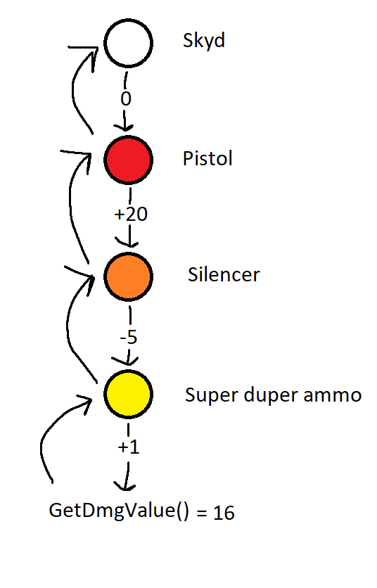
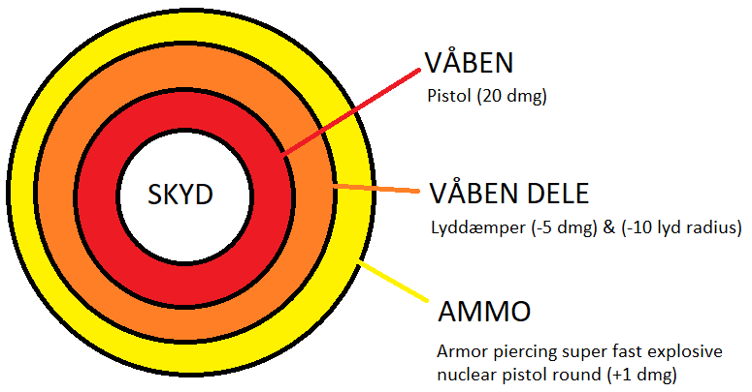
Decorator

Slide 11
Behavioral
Observer
Suscribe metoder til events
I stedet for at tjekke om noget er sket
Notificer ”subscribers” når det sker
Strategy
Knytter handlinger til et Interface (IAction) => (Jump : IAction)
State
StateMachine håndtere at skifte adfærd og funktionalitet baseret på input

Slide 12
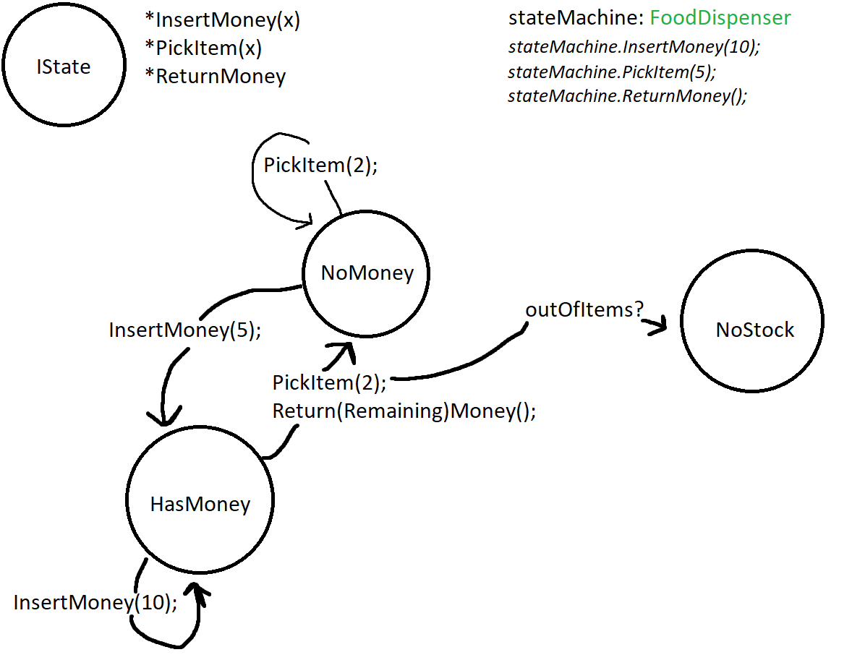
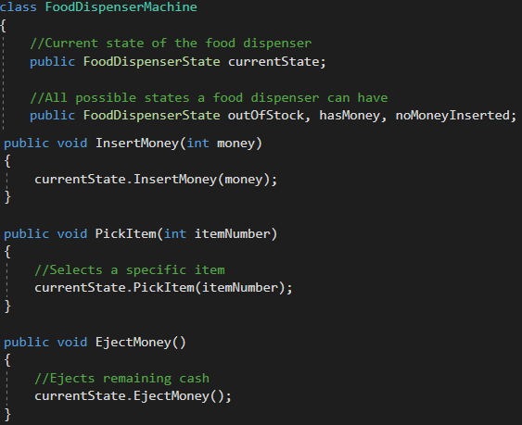

Slide 13
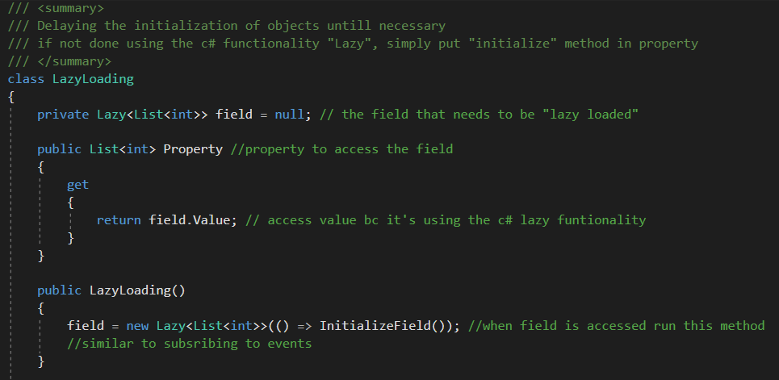
Misc…
Lazy Loading
Forsink oprettelse indtil det er nødvendigt
Fx. Indlæs tekst i en bog når den åbnes
Sparer hukommelse
Hurtigere opstart

